Slide 1
ЕДИНЫЙ ИНФОРМАЦИОННЫЙ ДЕНЬ

Slide 2
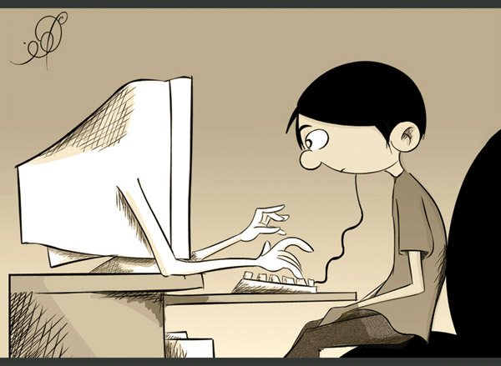
БЕЗОПАСНОСТЬ ДЕТЕЙ В ИНТЕРНЕТЕ

Slide 3
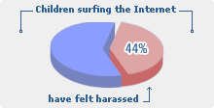
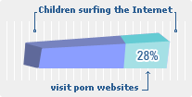
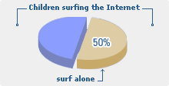
Тревожная статистика
44% детей подвергались сексуальным домогательствам в Интернете
28% детей посещают порнографические веб-страницы
50% детей выходят в Интернет одни

Slide 4
Угрозы сети Интернет
Контакты с незнакомыми людьми с помощью чатов, социальных сайтов или электронной почты. Все чаще и чаще злоумышленники используют эти каналы для того, чтобы заставить детей выдать личную информацию. В других случаях это могут быть педофилы, которые ищут новые жертвы. Выдавая себя за сверстника жертвы, они могут выведывать личную информацию и искать личной встречи.
Неконтролируемые покупки. Не смотря на то, что покупки через Интернет пока еще являются экзотикой для большинства из нас, однако недалек тот час, когда эта угроза может стать весьма актуальной.
К сожалению уже было много случаев, когда педофилы выдавали себя за одного из детей или выдуманных персонажей, чтобы войти к ним в доверие и завести пошлые или открыто сексуальные беседы с ними или даже договориться о личной встрече.
Если Ваши дети имеют доступ к Вашим банковским данным или номеру кредитной карты, они могут приобрести практически что угодно через Интернет, от постера до роскошной машины, или оплатить услуги, варьирующиеся от онлайновых игр до путешествия вокруг света.

Slide 5
Угрозы сети Интернет
Угроза заражения вредоносным ПО.
Для распространения вредоносного ПО и проникновения в компьютеры используется целый спектр методов. Среди таких методов можно отметить не только почту, компакт-диски, дискеты и прочие сменные носители информации или скачанные из Интернет файлы. Например, программное обеспечение для мгновенного обмена сообщениями сегодня являются простым способом распространения вирусов, так как очень часто используются для прямой передачи файлов. Дети, неискушенные в вопросах социальной инженерии, могут легко попасться на уговоры злоумышленника. Этот метод часто используется хакерами для распространения троянских вирусов.
Множество вебсайтов, электронных сообщений или программ обмена файлами позволяют пользователям скачивать все виды музыки, игр, документов и т.д. Однако, несмотря на их кажущуются безобидность, многие из них содержат вирусы.

Slide 6
Опасности, с которыми дети могут столкнуться в Сети
Доступ к неподходящей информации:
сайты, посвященные продаже контрабандных товаров или другой незаконной деятельности;
сайты, размещающие изображения порнографического или иного неприемлемого сексуального контента, к которым дети могут легко получить доступ;
сайты с рекламой табака и алкоголя;
сайты, посвященные изготовлению взрывчатых веществ;
сайты, пропагандирующие наркотики;
сайты, пропагандирующие насилие и нетерпимость;
сайты, публикующие дезинформацию;
сайты, где продают оружие, наркотики, отравляющие вещества, алкоголь;
сайты, позволяющие детям принимать участие в азартных играх онлайн;
сайты, на которых могут собирать и продавать частную информацию о Ваших детях и Вашей семье.
Любопытная детская природа может завести их на сайты расистского, дискриминационного, сексуального, насильственного содержания или на сайты, содержащие материалы, побуждающие ребенка к действиям, которые могут поставить под угрозу его психологическое или физическое здоровье.

Slide 7
Общие правила безопасности при работе в Интернете:
Ребенку не следует давать частной информации о себе (фамилию, номер телефона, адрес, номер школы) без разрешения родителей.
Не разрешайте ребенку предоставлять личную информацию через Интернет
Ребенку нужно знать, что нельзя через Интернет давать сведения о своем имени, возрасте, номере телефона, номере школы или домашнем адресе, и т.д. Убедитесь, что у него нет доступа к номеру кредитной карты или банковским данным. Научите ребенка использовать прозвища (ники) при общении через Интернет: анонимность - отличный способ защиты. Не выкладывайте фотографии ребенка на веб-страницах или публичных форумах.

Slide 8
Общие правила безопасности при работе в Интернете:
Не следует открывать письма электронной почты, файлы или Web-страницы, полученные от людей, которые не знакомы или не внушают доверия.
Оградите ребенка от ненадлежащего веб-содержимого.
Научите его, как следует поступать при столкновении с подозрительным материалом, расскажите, что не нужно нажимать на ссылки в электронных сообщениях от неизвестных источников, открывать различные вложения. Такие ссылки могут вести на нежелательные сайты, или содержать вирусы, которые заразят Ваш компьютер. Удаляйте с Вашего компьютера следы информации, которую нежелательно обнаружить Вашему ребенку.

Slide 9
Общие правила безопасности при работе в Интернете:
Встреча в реальной жизни со знакомыми по Интернет-общению не является очень хорошей идеей, поскольку люди могут быть разными в электронном общении и при реальной встрече, и, если ребенок желает встретиться с ними, родителям следует пойти на первую встречу вместе.
Ребенок должен понять, что его виртуальный собеседник может выдавать себя за другого.
Отсутствием возможности видеть и слышать других пользователей легко воспользоваться. И 10-летний друг Вашего ребенка по чату в реальности может оказаться злоумышленником. Поэтому запретите ребенку назначать встречи с виртуальными знакомыми.

Slide 13
Профилактика Интернет-зависимости у учащихся
экономический аспект: неспособность и нежелание отвлечься даже на короткое время от работы в Интернете; досада и раздражение, возникающие при вынужденных отвлечениях, и навязчивые размышления об Интернете в такие периоды; стремление проводить за работой в Интернете все увеличивающиеся отрезки времени и неспособность спланировать время окончания конкретного сеанса работы; побуждение тратить на Интернет все больше денег, не останавливаясь перед влезанием в долги;
межличностный аспект: готовность лгать друзьям и членам семьи, преуменьшая длительность и частоту работы в Интернете, способность и склонность забывать при работе в Интернете о домашних делах и учебе, важных личных встречах, пренебрегая занятиями; стремление и способность освободиться на время работы в Интернете от ранее возникнувших чувств вины или беспомощности, от состояний тревоги или депрессии, обретение ощущения эмоционального подъема и своеобразной эйфории; нежелание принимать критику подобного рода образа жизни; готовность мириться с потерей друзей и круга общения из-за поглощенности работой в Интернете;
аспект здоровья: резкое сокращение длительности сна; избегание физической активности, пренебрежение личной гигиеной; постоянное забывание о еде.
За проявлениями зависимости от Интернета нередко скрываются другие аддикции, либо психические отклонения.
Расширение симптоматики, преувеличение количества потенциальных пациентов, шумиха в прессе удобны на данный момент специалистам по психическому здоровью и исследователям этого феномена.

Slide 14
Преодоление Интернет-зависимости
1. Признайте свою зависимость. «Патологическое использование компьютера» можно распознать по «симптомам» навязчивой потребности, пропущенным урокам и встречам, забытой и не­сделанной домашней работе, потере контакта с друзьями и родственниками.
2. Определите проблемы, лежащие в основе зависимости. В зависимости от возраста человека, такие моменты, ,как неуверенность в будущем, трудность успевать в школе или проблемы социальных отношений, могут подвигнуть ребенка на побег в гостеприимные виртуальные миры.
3. Решайте реальные проблемы. Стараясь избежать стрессовых ситуаций, мы только усложняем их. Вы можете найти репетитора, который поможет с домашним заданием, поможет начать решать социальные трудности, написать о том, что вас «гложет», или даже обратиться к специалисту.
4. Контролируйте работу на компьютере. Совсем не обязательно полностью выключать его — можно просто ограничить время нахождения в Интернете. В зависимости от возраста родители или сам учащийся могут взять на себя эту ответственность. Все виды деятельности должны быть выстроены по их прио­ритетности. Общение в Интернете не должно происходить до выполнения домашней работы или других обязанностей.
5. Проводите различие между интерактивной фантазией и полезным использованием Интернета.

Slide 15
Спасибо!

